Slide 1
การพัฒนาระบบสื่อกลางการซื้อขายผ่านอินเตอร์เน็ต
LADKRABANG’S MARKETPLACE
นายชุติเทพ จันทรามาศ 42015299
นายสุขสมบัติ กาญจนสมบัติ 42015326
อาจารย์ที่ปรึกษา อ. ธนา หงษ์สุวรรณ

Slide 2
ความสำคัญและความเป็นมา
ในแต่ละปีก็มีความต้องการทรัพยากรจำนวนมาก เช่น หอพัก หนังสือเรียน ซึ่งหากมีระบบที่ช่วยในการหมุนเวียนทรัพยากร ก็จะเป็นผลดีกับระบบเศรษฐกิจของลาดกระบัง
ระบบสื่อกลางนี้ยังไม่มีในลาดกระบัง

Slide 3
วัตถุประสงค์
  เพื่อศึกษาการเขียนโปรแกรมประยุกต์บนเว็บไซต์
  เพื่อศึกษาการเขียนโปรแกรมติดต่อ และเก็บข้อมูลจากเว็บ ลงสู่ฐานข้อมูล
  เพื่อพัฒนาระบบสื่อกลางการซื้อขายโดยกำหนดให้บริการในพื้นที่ลาดกระบังเป็นหลัก

Slide 4
เครื่องมือที่ใช้ในการพัฒนา
Web Programming ใช้PHP
Database ใช้ MySQL
Web SERVER

Slide 5
การพัฒนาระบบ โดยใช้ Water Fall Model
กำหนดความต้องการ
ของระบบ
ออกแบบระบบ
ปรับปรุงและ
ทดสอบระบบ
ทำให้สมบูรณ์
ตรวจสอบระบบ
ปฏิบัติงาน
พร้อมบำรุงรักษา

Slide 6
ระยะเวลาในการดำเนินงาน
มิ.ย ก.ค. ส.ค. ก.ย. ต.ค. พ.ย. ธ.ค. ม.ค. ก.พ.
  หาหัวข้อโครงงานพร้อมหาข้อมูลของโครงงาน
  ออกแบบระบบด้วย Data Flow Diagram
  ออกแบบฐานข้อมูลของระบบ
พัฒนาโปรแกรมในส่วนเริ่มต้น
  ทดสอบระบบพร้อมทั้งพัฒนาโปรแกรม
นำไปเชื่อมต่อกับเว็บไซต์ของสถาบัน
ติดตามผลของโปรแกรม

Slide 7
  ความสามารถของเว็บไซต์
  สามารถที่จะอ่านรายละเอียดของหัวข้อต่าง ๆ ได้
  สามารถลงประกาศได้
  สามารถสมัครสมาชิกได้
  สามารถแจ้งข้อความถึงผู้ดูแลระบบได้
  มีระบบช่วยเหลือให้ทำความเข้าใจ
  สามารถค้นหาสินค้าหรือหัวข้อที่ต้องการได้
  ประกาศสามารถลบประกาศได้โดยอัตโนมัติ
  มีประกาศประชาสัมพันธ์

Slide 8
แสดงภาพคอนเท็กซ์( Context diagram )
ของระบบสื่อกลางการซื้อขายผ่านอินเตอร์เน็ต
ข้อมูลล็อกอิน
ระบบสื่อกลางการซื้อขาย
ผ่านอินเตอร์เน็ต
บริการ
สมาชิก
ผู้ใช้ทั่วไป
ผลลัพธ์
ผลลัพธ์
ข้อมูลล็อกอิน
ผลลัพธ์
ผู้ดูแลระบบ

Slide 9
ล็อกอิน
ลงประกาศ
ผลลัพธ์
1.0
2.0
หัวข้อที่ต้องการ
ผลลัพธ์
หัวข้อที่ต้องการ
ผลลัพธ์
หัวข้อที่สนใจจ
หัวข้อที่สนใจ
อ่านประกาศ
3.0
ผลลัพธ์
สมาชิก
ผลลัพธ์
ผู้ใช้ทั่วไป
รายละเอียด
ข้อมูล
ข้อมูลล
ติดต่อผู้ดูแล
ระบบ
ผู้ดูแลระบบ
6.0
ผลลัพธ์
ผลลัพธ์ธ์
เงื่อนไข
ข้อมูลล็อกอิน
ผลลัพธ์
ข้อมูลที่ต้องการหา
ข้อมูลที่ต้องการหา
สมัครสมาชิก
ระบบของ
5.0
ผู้ดูแล
ค้นหา
ผลลัพธ์
4.0
7.0
ผลลัพธ์

Slide 10
ตัวอย่างตารางในฐานข้อมูล
ตาราง Post ตารางเก็บรายละเอียดข้อมูลของหัวข้อต่างที่ลงประกาศ
code
status
topic
price
date
reply
visit
code เป็นรหัสของหัวข้อที่ทำการลงประกาศ
status เป็นการบอกว่าหัวข้อนี้ต้องการอะไรเช่น ขาย,ซื้อ,ประกาศ เป็นต้น
topic หัวข้อของประกาศ
price ราคา
date วันที่ได้ทำการลงประกาศ
reply จำนวนคนที่ได้ตอบประกาศ
visit จำนวนคนที่ได้เข้ามาดูประกาศ

Slide 11
ตาราง member ตารางเก็บรายละเอียดข้อมูลของสมาชิก
username
Password
fullname
nickname
status
email
icq
tel
pager
addr
sendmail
Username ชื่อสมาชิก
password รหัสผ่านของสมาชิก
fullname ชื่อและนามสกุลของสมาชิก
nickname ชื่อเล่นของสมาชิก
status บอกว่าสมาชิกเป็นนักศึกษา,อาจารย์
email Email ของสมาชิก
Icq เบอร์ icq ของสมาชิก
tel เบอร์โทรศัพท์ของสมาชิก
pager เพจเจอร์
addr ที่อยู่ของสมาชิก
sendmail ต้องการที่จะให้ส่งคำตอบของประกาศไปให้ทาง Email หรือไม่

Slide 12
DEMO
WEBSITE

Slide 13
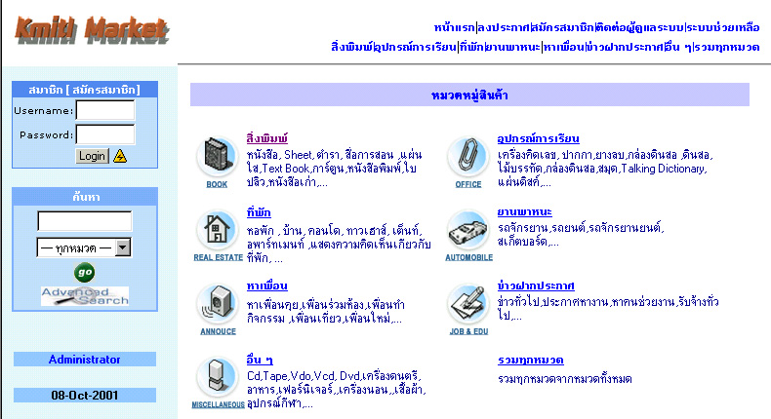
หน้าจอแรกของเว็บไซต์

Slide 14
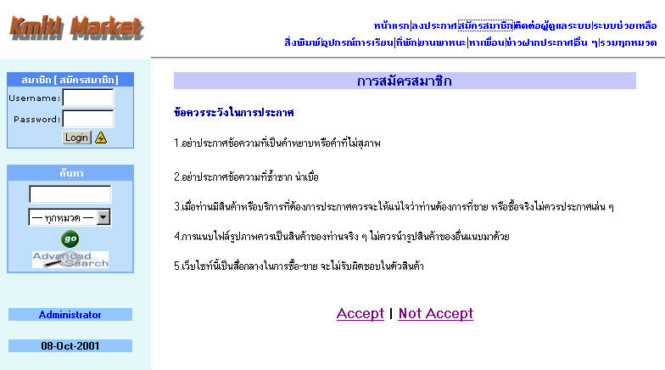
หน้าจอการสมัครสมาชิก

Slide 15
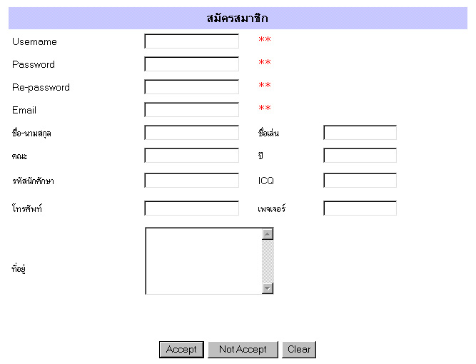
หน้าจอการกรอกแบบฟอร์มของสมาชิก

Slide 16
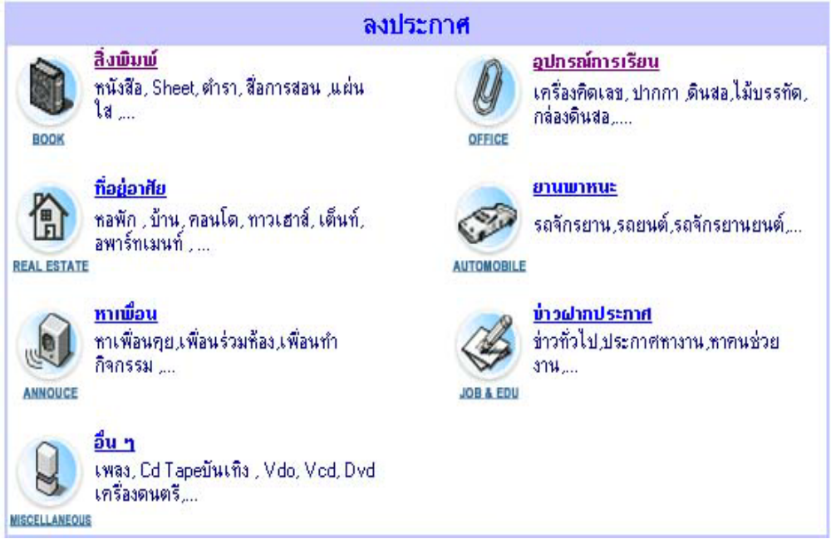
หน้าลงประกาศ

Slide 17
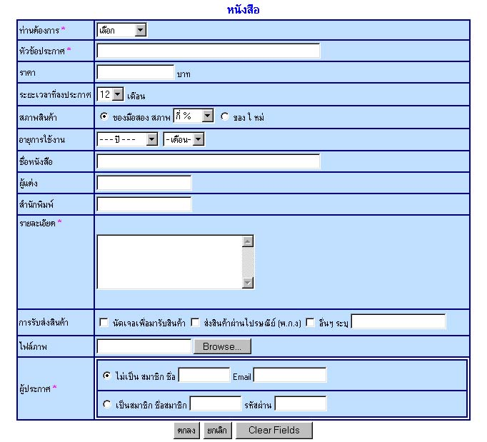
หน้าลงประกาศในหมวดหนังสือ

Slide 18
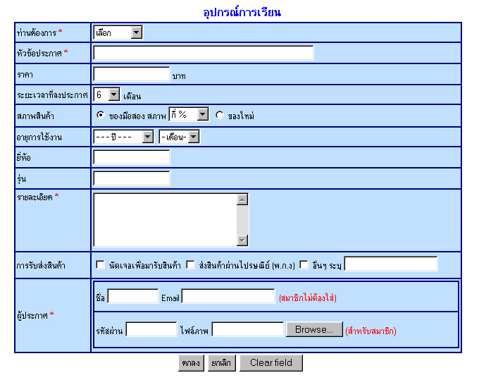
หน้าลงประกาศในหมวดอุปกรณ์การเรียน

Slide 19
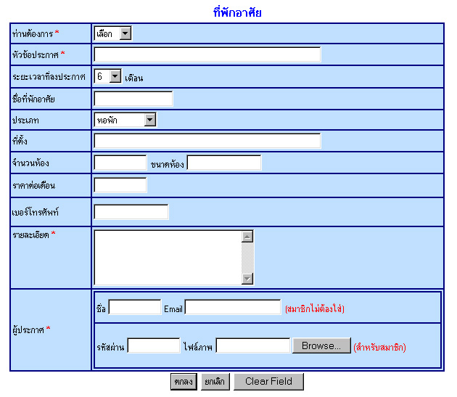
หน้าประกาศในหมวดที่พักอาศัย

Slide 20
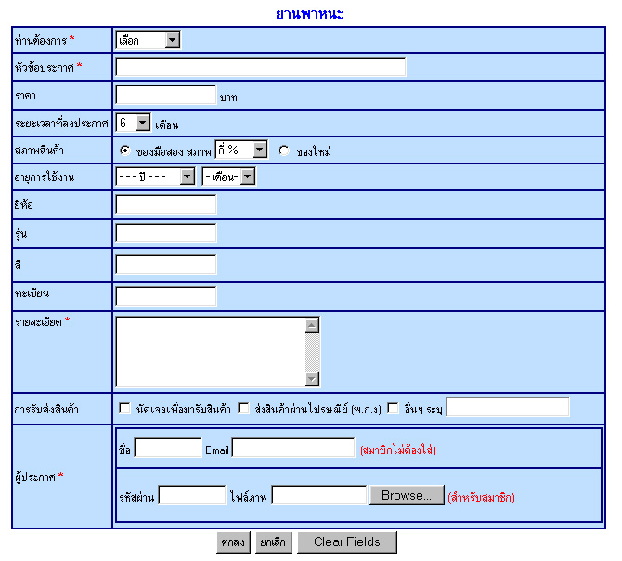
หน้าประกาศในหมวดยานพาหนะ

Slide 21
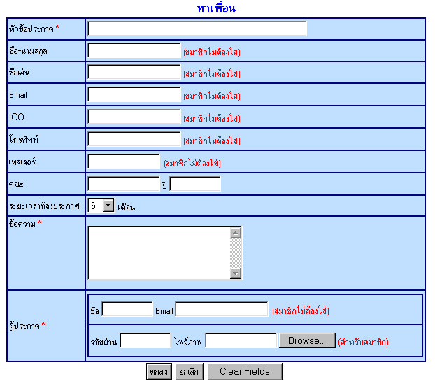
หน้าประกาศในหมวดหาเพื่อน

Slide 22
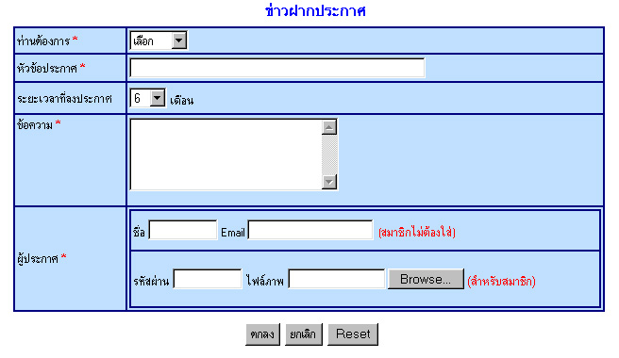
หน้าประกาศในหมวดฝากข่าวประกาศ

Slide 23
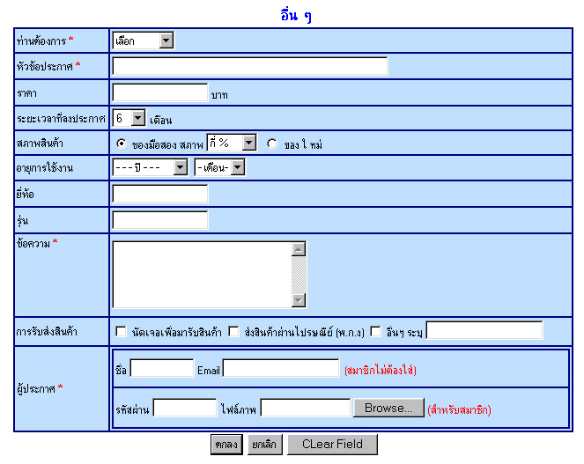
หน้าประกาศสำหรับอื่น ๆ

Slide 24
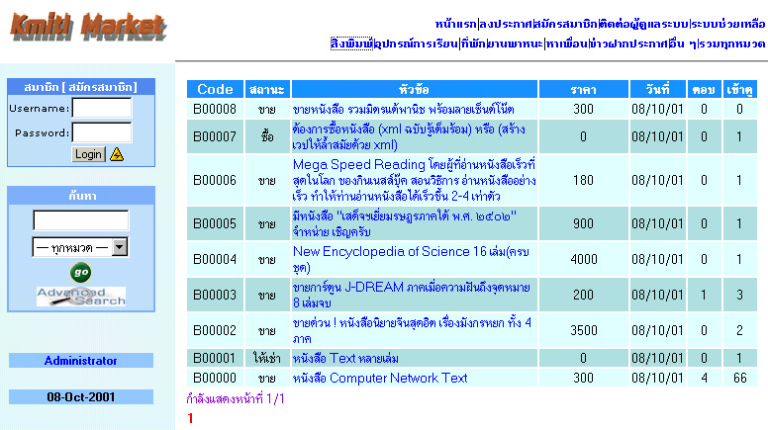
หน้าจอแสดงประกาศของสิ่งพิมพ์

Slide 25
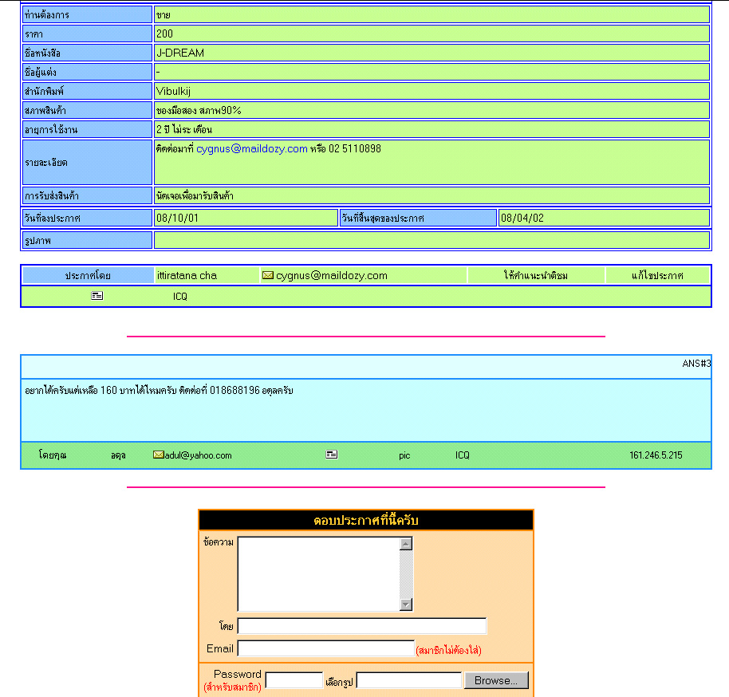
หน้าจอแสดงการตอบประกาศในหัวข้อนั้น

Slide 26
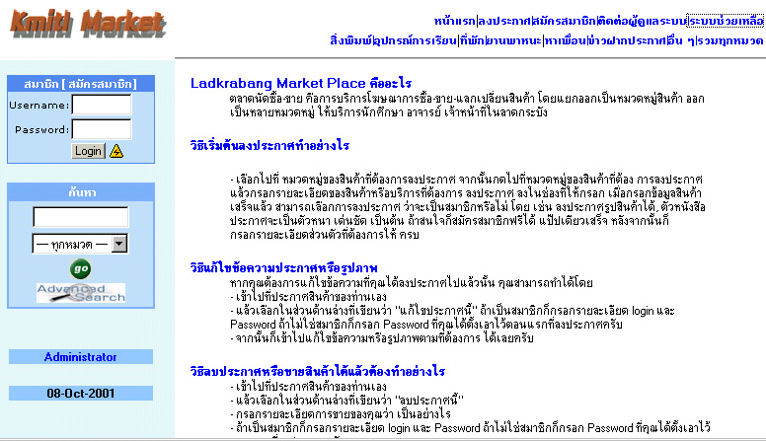
หน้าจอแสดงระบบช่วยเหลือ

Slide 27
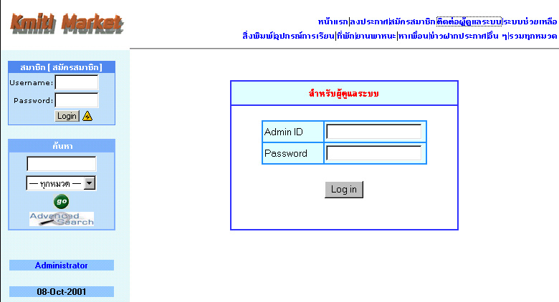
หน้าจอแสดงการล็อกอินของผู้ดูแลระบบ

Slide 28
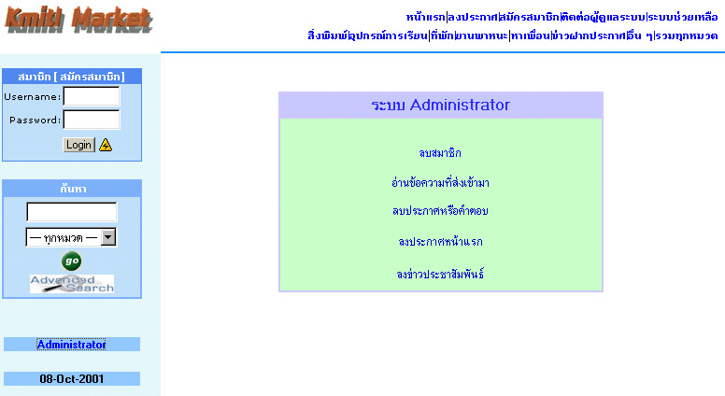
หน้าจอของผู้ดูแลระบบ

Slide 29
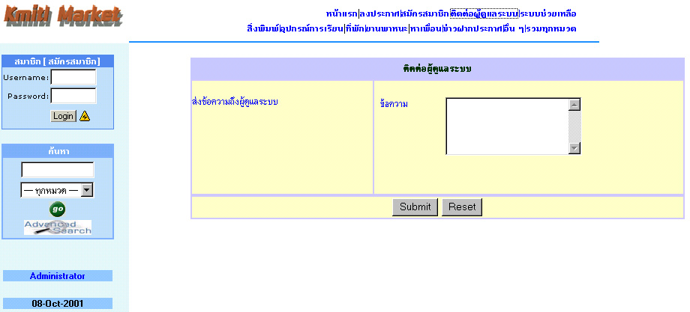
หน้าจอแสดงส่วนของการติดต่อผู้ดูแลระบบ

Slide 30
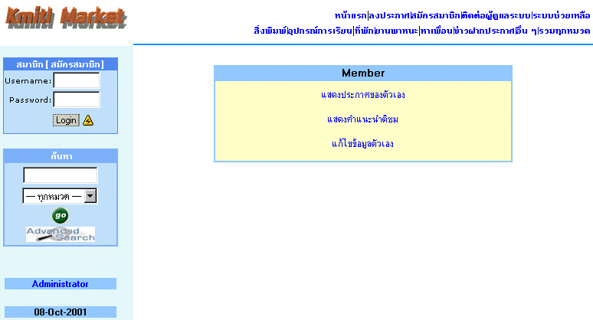
หน้าจอแสดงส่วนของสมาชิก

Slide 31
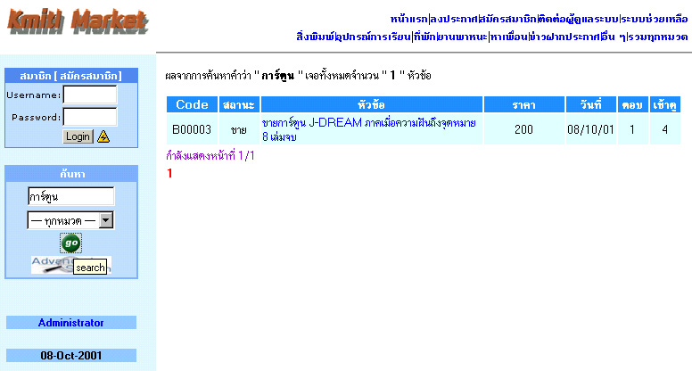
หน้าจอแสดงการค้นหาหัวข้อประกาศ

Slide 32
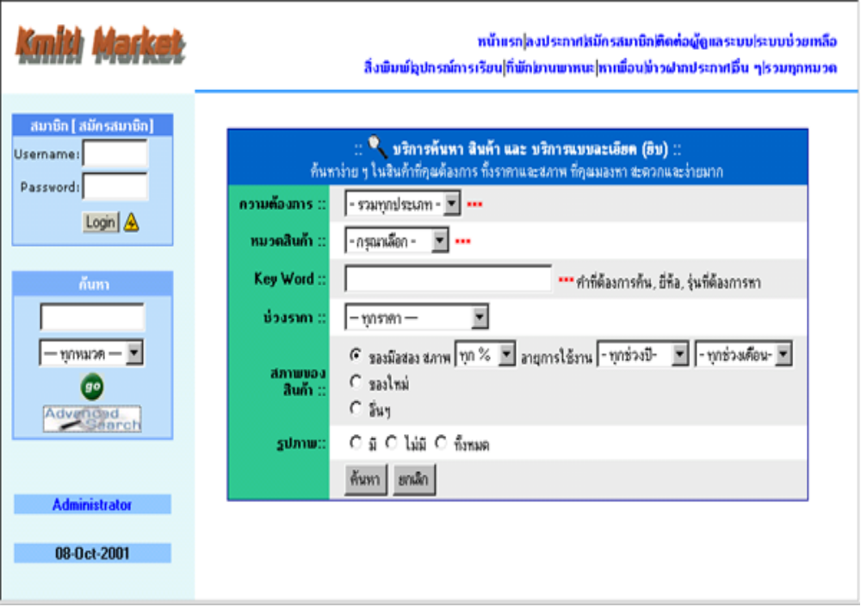
หน้าจอแสดงส่วนของการค้นหาอย่างละเอียด

Slide 33
ส่วนที่ได้ทำแล้วในภาคการศึกษานี้
1. ส่วนของฐานข้อมูล 90%
2.ส่วนของการแสดงประกาศ 95%
3.ส่วนของฟอร์มการลงประกาศ 90%
4.ส่วนของการถามตอบประกาศ 90%
5.การสมัครสมาชิก 90%
6.ส่วนของระบบช่วยเหลือ 90%

Slide 34
ส่วนที่ทำในเทอมการศึกษาหน้า
7. ส่วนของหน้าสมาชิก 20%
8. ส่วนของการค้นหาอย่างละเอียด 20%
9.ส่วนขอ งการติดต่อ Admin 20%
10.ส่วนของ Admin 20%
11ส่วนของประชาสัมพันธ์ 10%

